Slide 1
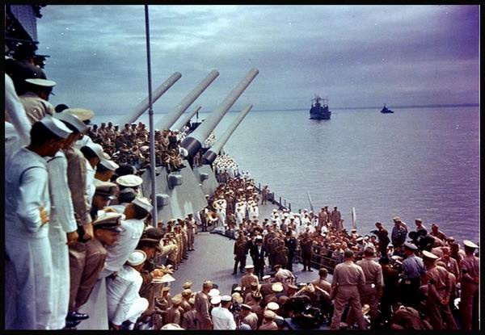
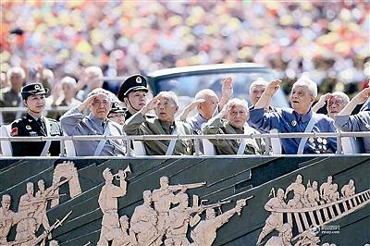
第24课 全民族浴血奋战与抗日战争的胜利

Slide 2
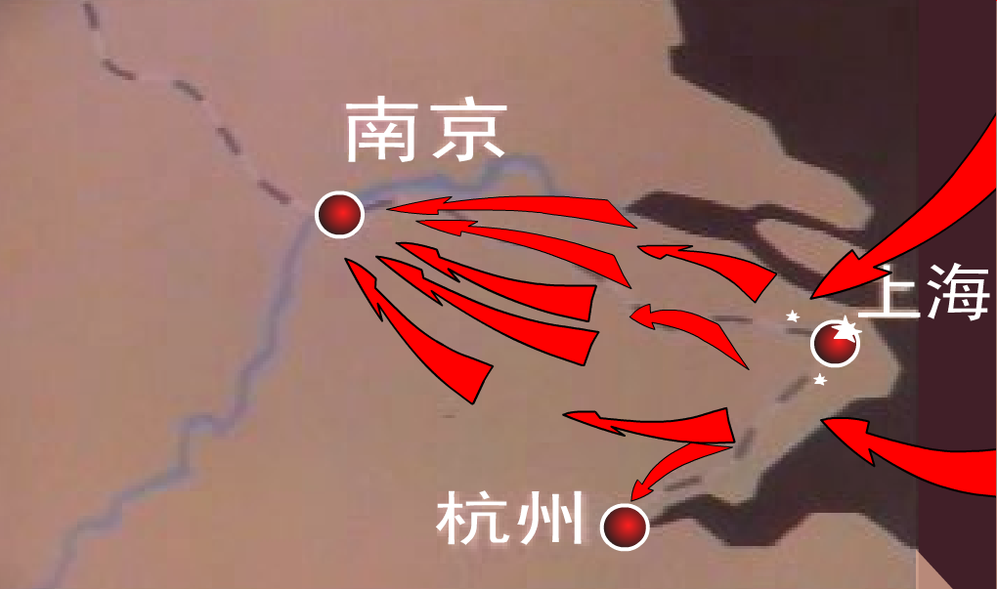
一、正面战场的抗战
1、淞沪会战（抗战时期规模最大、战斗最惨烈的战役之一）
淞沪会战开始于1937年8月13日，是卢沟桥事变后，蒋介石为了把日军由北向南的入侵方向引导改变为由东向西，以利于长期作战，而在上海采取主动反击的战役。中日双方共有约100万军队投入战斗，战役本身持续了三个月，日军投入8个师团和2个旅团20万余人，宣布死伤4万余人；中国军队投入最精锐的中央教导总队及八十七师、八十八师及148个师和62个旅80余万人，自己统计死伤30万人。
彻底粉碎了日本“三个月灭亡中国”计划

Slide 3
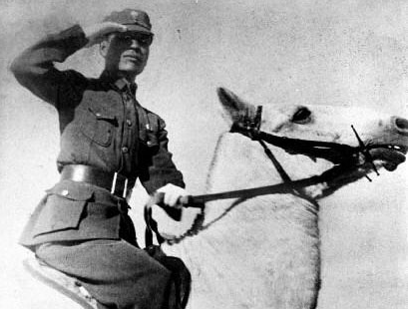
谢晋元
著名抗日英雄，淞沪会战中率“八百壮士”死守上海四行仓库，鼓舞了人民的抗战热情，被国民政府授予抗战最高荣誉奖章“青天白日勋章”（第69号）。

Slide 4

2、太原会战
（1）平型关大捷
平型关大捷，是指1937年9月25日，八路军在山西省大同市灵丘县平型关附近，为了配合第二战区的友军作战，阻挡日军攻势，由115师师长林彪、副师长聂荣臻指挥，充分发挥近战和山地战的特长，首次集中较大兵力对日军进行的一次成功伏击战，八路军在平型关取得首战大捷，粉粹了日军“不可战胜”的神话。

Slide 5
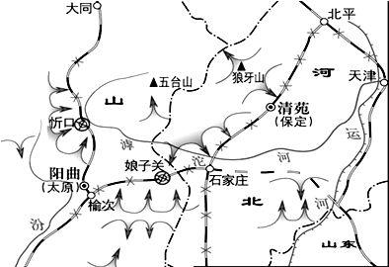
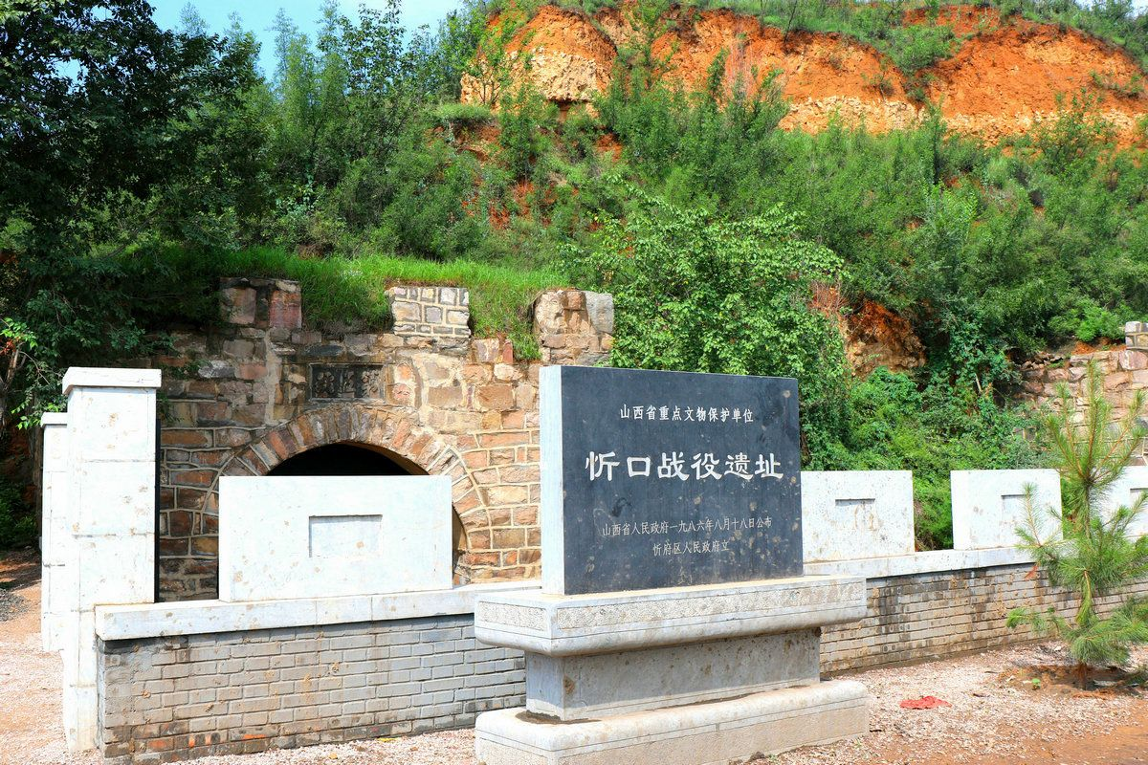
（2）忻口战役
忻口战役是抗日战争时期，中国军队在山西忻口抗击日军，保卫太原的中心战役。
战役从1937年10月13日至11月2日，历时二十一天。参加作战的部队有阎锡山的晋绥军、国民党的中央军和中国共产党领导的八路军（又称第十八集团军）。这次战役是由第二战区（司令长官阎锡山，朱德、卫立煌、黄绍竑副之）指挥实施的太原会战的中心战役。该战役创歼敌逾万的纪录，是国共两党团结合作、在军事上相互配合的一次成功范例。

Slide 6
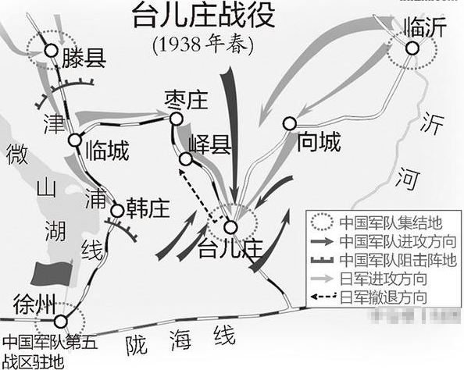
3、徐州会战
台儿庄大捷
想一想：日本进攻台儿庄的意图是什么？
把山东半岛登陆的一部分日军，同津浦南下的日军会师台儿庄，合攻军事要地徐州，从而打通南北战场。

Slide 7

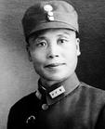
概 况
台儿庄战役
时间
地点
指挥
歼敌
影响
1938年3月
山东台儿庄
第五战区司令官李宗仁
歼灭日军10000多人
抗战以来中国正面战场取得的最大的一场胜仗，振奋了中国军民的精神，坚定了抗战意志和信念。
李宗仁

Slide 8
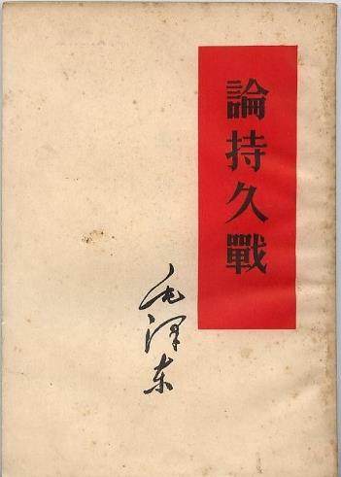
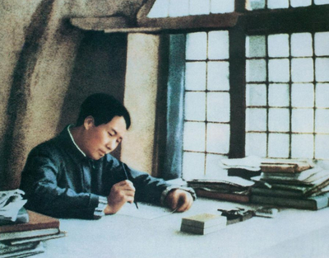
4、武汉会战
1938年毛泽东在延安写作《论持久战》，指出中国既不会亡国，也不会速胜，必将经过持久战赢得最后的胜利。人民战争是取得胜利之本。

Slide 9
武汉会战
时间
地点
指挥
战役
特点
意义
1938年6月—10月
武汉及武汉外围地区
蒋介石
万家岭大捷等
兵力最多、战线最长、牺牲最重，创抗战以来规模之最
日本企图迅速灭亡中国的既定战略彻底破灭

Slide 10
武汉会战期间，中国空军和海军也积极参与了作战。在苏联航空志愿大队的配合下，中国空军鏖战长空，与日军航空兵空中大战7次，击毁日机78架，炸沉日舰23艘，有力地支援了地面部队的作战。中国海军也英勇作战，击沉，击伤日军舰艇及运输船只共50余艘，击落日机10余架，但自身也损失惨重，基本上全军覆没。

Slide 11
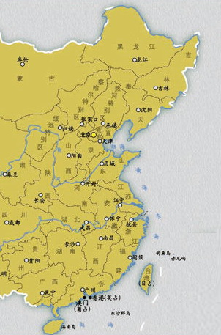



1937年7月平津沦陷
七七事变后日本加紧侵略中国
1937年11月上海沦陷
1937年12月南京沦陷
1938年12月广州、武汉沦陷
抗日战争进入相持阶段

Slide 12
5、第三次长沙会战
第三次长沙会战
时间
背景
经过
意义
1941年12月
抗日战争进入相持阶段；前两次长沙会战，日军未占领长沙。
长沙城下，中国军队与日军鏖战肉搏，并打退来援敌人。在中国军队的搏杀下，歼灭大批日军，中国军队取得会战的胜利。
第三次长沙会战，是珍珠港事变以来，盟国在亚洲战区中唯一的胜利，是自太平洋战争爆发后盟军的第一次重大军事胜利。

Slide 13
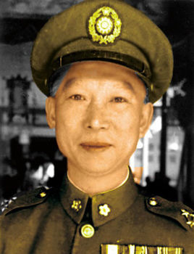
薛岳（1896年12月27日—1998年5月3日），广东韶关乐昌客家人，汉族。薛岳是中华民国陆军一级上将，国民革命军著名将领，军事家，曾获得美国总统杜鲁门颁授的自由勋章和国军授予的青天白日勋章。在长沙会战中自创天炉战法，该战法歼灭日军十万之众，有效阻止了日军的战略目的，此战役是中国抗日战场一次十分重大的胜利。

Slide 14
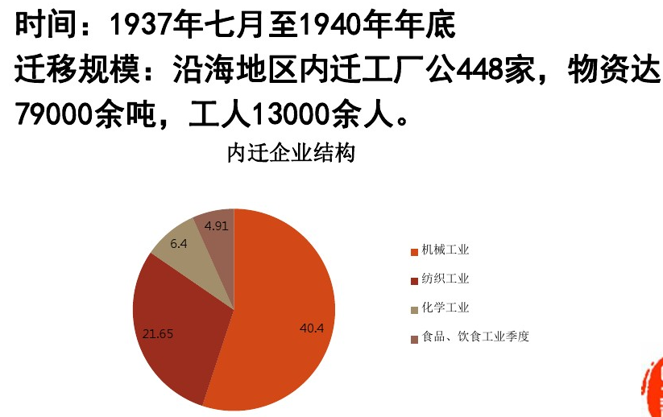
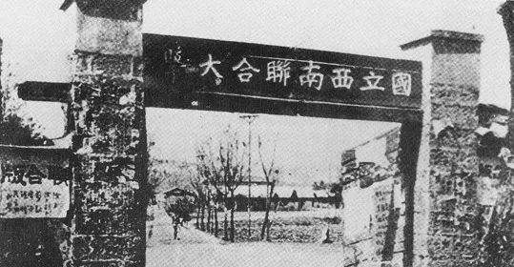
6、东部民族工业、高校内迁
改变了工业布局；
积蓄了抗战胜利的物质力量；
促进西南地区开发。
鼓舞了全国人民抗战决心，为抗战胜利奠定了精神基础。

Slide 15
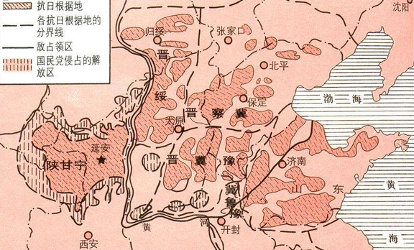
二、敌后战场的抗战
1.建立敌后抗日根据地
全面抗战爆发后，八路军和新四军挺进敌后，先后建立晋察冀、晋绥、晋冀豫、山东、苏南、陕甘宁等抗日根据地。
《抗日根据地示意图》

Slide 16
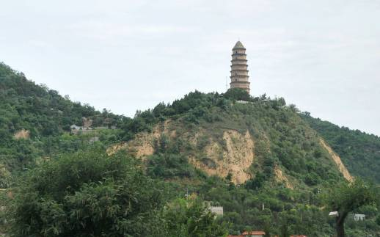
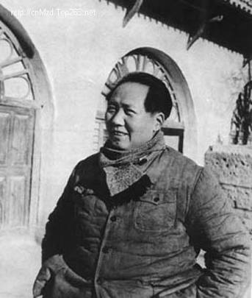
陕甘宁边区首府、中共中央所在地延安成为敌后战场的战略总后方和指挥中枢。

Slide 17
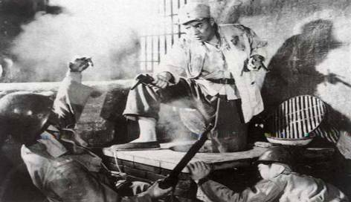
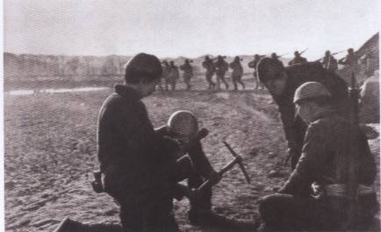
2.开展人民游击战争
根据地军民在中国共产党的领导下，以主力部队和地方基干民兵为骨干，以广大群众为基础，组织各方力量，展开群众性的人民游击战争。
地道战
地雷战

Slide 18
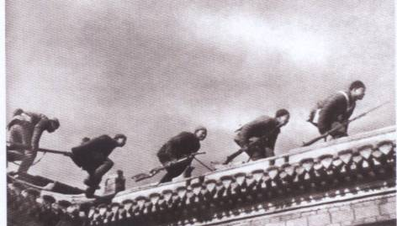
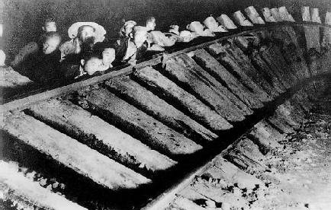
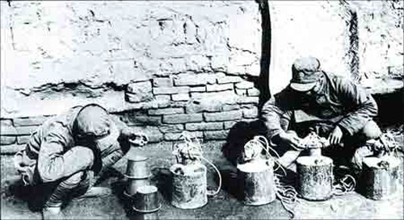
破袭战
麻雀战
《地雷战》

Slide 19
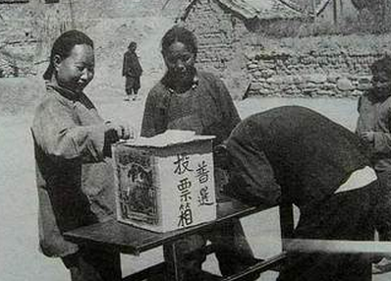
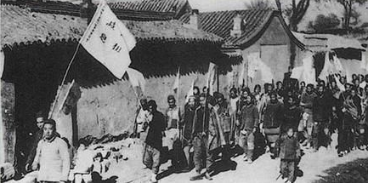
3.巩固抗日根据地
政治上：
建立抗日民主政权
经济上：
实行减租减息的土地政策
根据地进行民主投票
根据地农民拥护“减租减息”

Slide 20
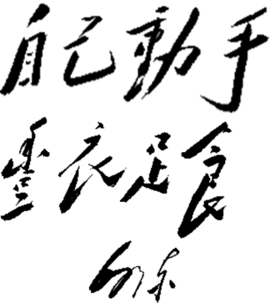
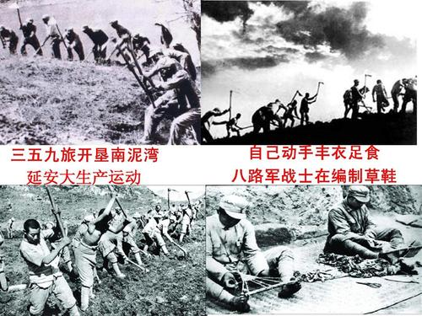
毛泽东为大生产题词

Slide 21
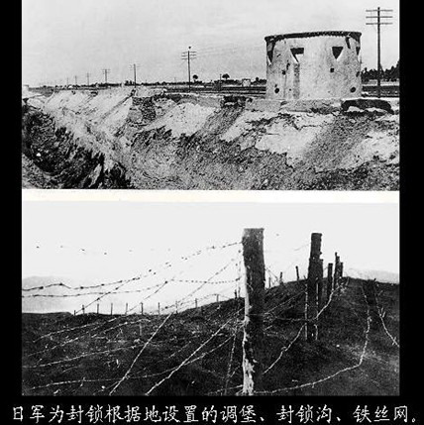
4、百团大战
原 因
为了消灭抗日根据地，日军实行“囚笼政策”，依托公路、铁路，对抗日根据地进行封锁蚕食。
囚笼政策：
以铁路为柱，公路为链，碉堡为锁，并配以封锁墙、封锁沟

Slide 22
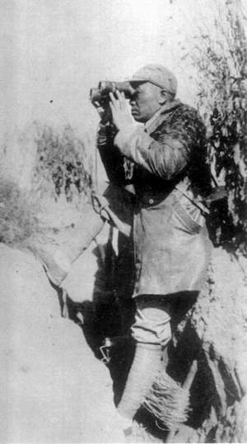
概 况
百团大战
时间
地点
指挥
主要目标
1940年下半年
华北
彭德怀
破袭日军交通线，摧毁敌人交通线两侧及抗日根据地内的日伪据点
彭德怀

Slide 23
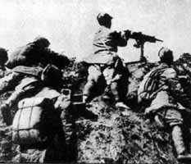
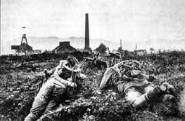
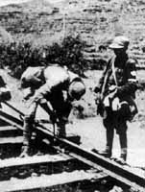
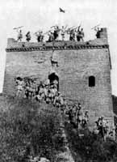
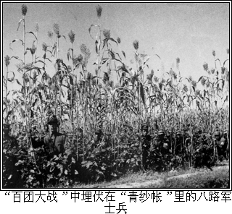
狮垴山战斗中的我军机枪阵地
我军于晓雾中围攻敌井陉煤矿
八路军第一二〇师重点拆毁正太路张净至桑掌段的铁路
八路军攻克涞源东团堡后，战士们在长城烽火台上欢呼胜利

Slide 24
战 果
战役时间 | 战斗次数 | 毙伤俘日伪军数 | 破坏交通线 | 拔掉据点
3个半月 | 1800多次 | 4万多人 | 2000多公里 | 近3000个
意 义
百团大战有力打击了日军的侵略气焰，提高了中国共产党和八路军的威望，振奋了全国军民争取抗战胜利的信心。

Slide 25
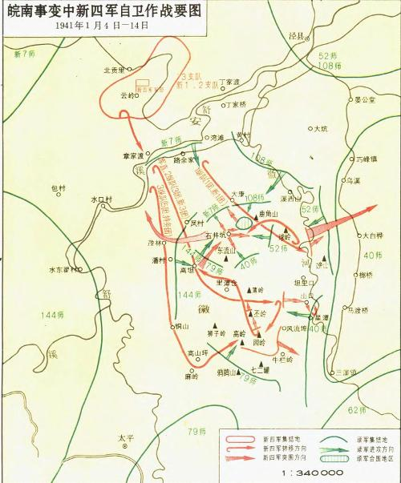
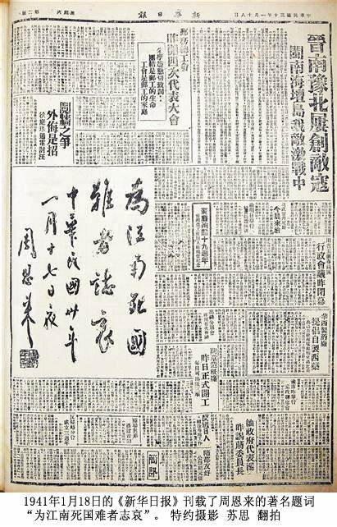
周恩来为《新华日报》题写“为江南死国难者志哀!”
“千古奇冤，江南一叶；同室操戈，相煎何急?!”的题词

Slide 26
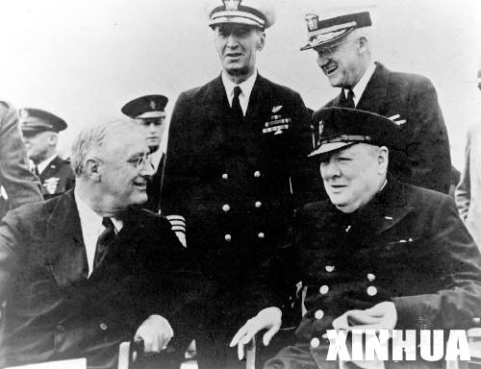
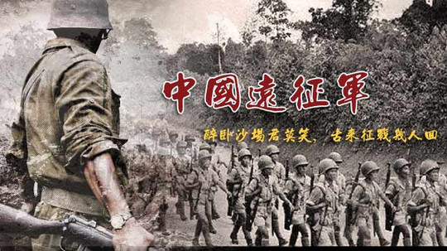
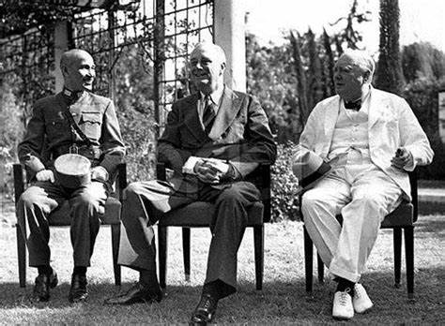
三、东方主战场
《联合国家宣言》
中国远征军
《开罗宣言》

Slide 27
四、抗日战争的胜利
1、中共七大
中国共产党第七次全国代表大会
时间
地点
主要 内容
1945年4月
陕西延安
①总结了中国共产党领导中国民主革命曲折发展的历史经验，特别是总结了八年抗战经验；
②制定了党的政治路线；
③选举产生了中央领导机关，毛泽东当选为中共中央主席。
④确立毛泽东思想为中国共产党的指导思想并写入党章

Slide 28
毛泽东思想：
是马列主义普遍原理和中国革命具体实践相结合的产物；
是马列主义在中国的运用和发展；
是中国共产党集体智慧的结晶。

Slide 29
中国七大胜利召开的意义
为争取抗日战争的最后胜利准备了条件，并为中国共产党和中国人民指明了战后的奋斗方向！

Slide 30
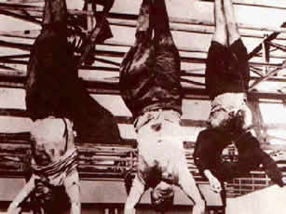
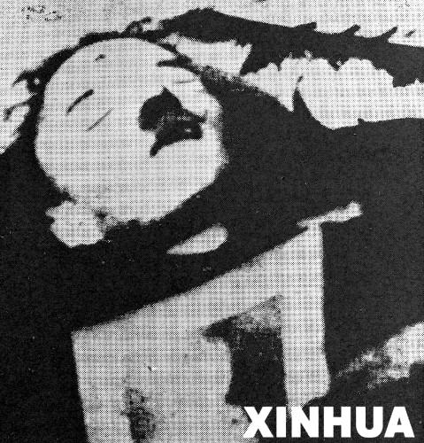
2、战略反攻和日本投降
1943年9月，意大利法西斯宣布投降。
1945年4月，德国法西斯希特勒自杀
1945年5月，德国法西斯宣布投降

Slide 31
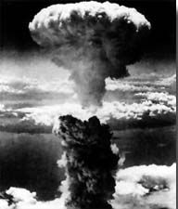
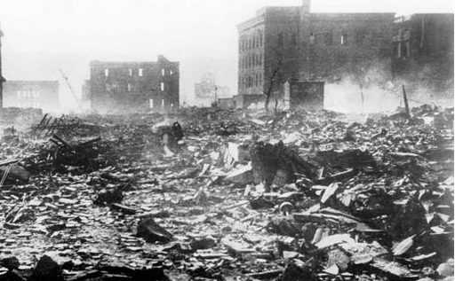
1945年8月6日、9日，美国先后向日本广岛和长崎各投一枚原子弹。上图表示的是原子弹的蘑菇云及原子弹后的城市惨像。

Slide 32
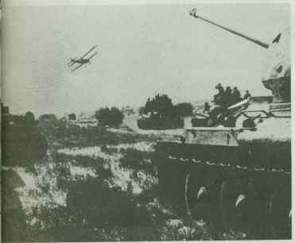
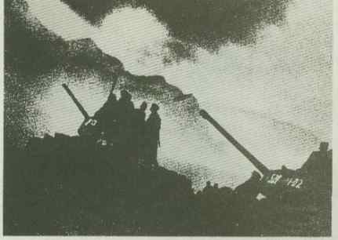
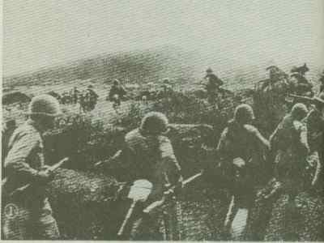
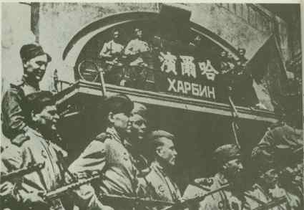
1945年8月，苏联对日宣战
苏联红军的坦克部队向日本关东军进攻
苏联红军向东北兴安岭地区的日军发动进攻
苏联红军进入哈尔滨

Slide 33
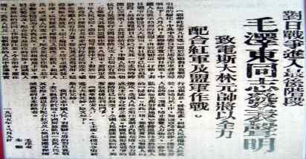
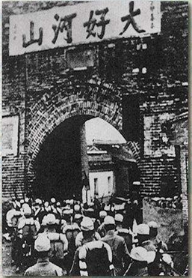
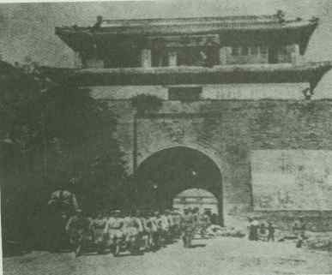
1945年8月9日，毛泽东发表《对日寇的最后一战》声明。
八路军解放山海关
八路军收复石家庄

Slide 34
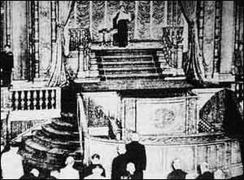

1945年8月15日，日本裕仁天皇宣布无条件投降。中国抗日战争取得了最后的胜利，台湾也回归祖国怀抱。

Slide 35
1945年9月2日，日本向盟国投降签字仪式在东京湾美国战舰“密苏里”号举行。

Slide 36


日本侵华军总司令冈村宁茨向中国战区陆军总司令何应钦递呈降书

Slide 37

1945年10月25日 台湾光复（受降仪式）

Slide 38
抗日战争胜利的原因和伟大意义
1945年重庆谈判期间，中苏友好协会举办一次酒会，邀请国共双方代表及各报社记者参加。席间，一位国民党方面的记者说：“我出个谜语给大家猜。谜面是‘日本投降的原因’，谜底是‘我国古代一人名’。”
结果出现了几个谜底：“屈原”“苏武”“蒋干”“毛遂”“共工”。
请尝试着猜一下！

Slide 39








屈原 —— 指
日本屈服服于美
国投下的两颗原 子弹。
蒋干——蒋
介石政府
正面战场组织
抗战的结果。
苏武——苏联
红军出兵东北，
一举击溃日本
关东军。
毛遂——毛泽
东领导的抗日
武装坚持敌后
抗战的结果。

Slide 40


共工——共
产党、国民党、
国际反法西斯
力量等共同努
力的结果。
你认为哪一个原因最重要？

Slide 41
抗日战争胜利的原因
1.中国人民巨大的民族觉醒、空前的民族团结和英勇的民族抗争，是中国人民抗日战争胜利的决定性因素。
2.中国共产党在全民族抗战中发挥了中流砥柱的作用。
3.中国人民抗日战争的胜利，同世界上一切爱好和平与正义的国家和人民的支持，也是分不开的。

Slide 42




中英《南京条约》签字仪式
根据所给图片思考：抗日战争的意义何在？
《辛丑条约》签订

Slide 43
抗日战争胜利的伟大意义
1.中国抗日战争是近代以来反抗外敌入侵第一次取得完全胜利的民族解放战争。
2.它促进了中华民族的觉醒，为中国共产党带领中国人民实现彻底的民族独立和人民解放奠定了重要基础。
3.中国开辟了世界反法西斯战争的东方主战场，对世界反法西斯战争的胜利、维护世界和平作出了巨大贡献。中国的国际地位得到提高。

